Slide 1
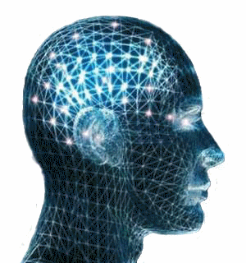
PROCESOS COGNITIVOS

Slide 2
Cuando hablamos de procesos cognitivos, nos referimos a todas aquellas funciones mentales que nos permiten recibir, almacenar y procesar toda aquella información que nos llega del entorno. Este proceso es básico y fundamental en los seres humanos debido a que gracias a el podemos percibir, comprender e interactuar mejor en el entorno que nos rodea.

Slide 3
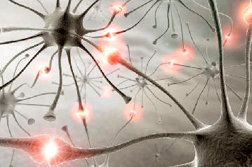
Todos estos procesos mentales tienen de fondo la implicación de millones de neuronas que están conectadas entre sí y que nos permiten procesar la información de manera adecuada.

Slide 4
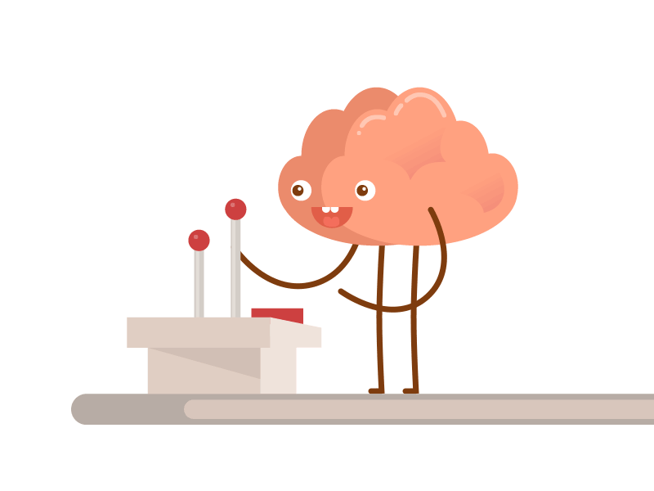
PROCESOS COGNITIVOS CLASIFICACIÓN
PROCESOS COGNITIVOS BÁSICOS
Sensación y percepción
Memoria
Atención
PROCESOS COGNITIVOS SUPERIORES
Pensamiento
Lenguaje
Otros como: Motivación ,Aprendizaje,Motivación,Imaginación,
Creatividad

Slide 5
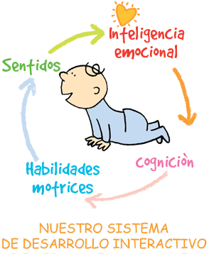
Procesos Cognitivos Básicos
Los procesos cognitivos básicos son sumamente importantes ya que son la base que nos va a permitir recibir la información, almacenarla y utilizarla para después poder llevar a cabo los procesos cognitivos superiores.

Slide 6
Sensación y percepción
Se trata de la manera en la que sentimos y percibimos el mundo a través de nuestros sentidos sin aparente esfuerzo.
Podemos recibir información de nuestro entorno y también de nuestro propio cuerpo, lo cual nos permite interpretar todo aquello que percibimos y comprender de manera coherente y organizada el entorno y nuestra propia realidad.
Gracias a nuestros sentidos podemos conocer los diferentes tipos de objetos que existen en el mundo, percibir imágenes, sensaciones, entre muchas otras cosas lo cual es una fuente inmediata de conocimiento.

Slide 7
Ejemplo:
Por medio del sentido de la vista podemos observar una gran cantidad de escenas visuales que nos permiten conocer nuestro entorno (objetos, personas, signos, símbolos, etc.) Nuestro sentido del oído nos permite escuchar una gama amplia de sonidos existentes en nuestro entorno (sonidos, volumen, timbre, etc.)

Slide 8
Memoria
Como todos sabemos, la memoria nos permite encontrar respuestas a ciertas cuestiones como por ejemplo el saber nuestra propia fecha de nacimiento, recordar sucesos que acontecieron en el pasado, lo que nos acaban de decir hace unos momentos, entre muchas otras cosas.
La memoria es la que nos permite analizar y ordenar la información que recibimos del exterior para después recuperarla en el momento en el que lo deseamos.
Cabe mencionar que existen diferentes tipos de memoria como por ejemplo, la sensorial, la memoria a largo y a corto plazo, la memoria de trabajo, la semántica, la autobiográfica, entre otras.

Slide 9
Ejemplo:
Algunos ejemplos de lo que sería la memoria sensorial es percibimos un olor en el ambiente y este nos hace recordar algún suceso que nos aconteció en el pasado que fue significativo para nosotros.
Otro ejemplo puede ser cuando escuchamos alguna canción y esta nos hace recordar a alguna persona o un evento en específico que nos haya marcado de cierta manera.

Slide 10
Atención
Este proceso cognitivo básico se refiere a nuestra capacidad de concentrarnos en un gran número de estímulos, así como también en aquellos que sean de nuestro especial interés.
Afortunadamente, las personas no necesitamos estar prestando atención todo el tiempo a todos los estímulos que aparecen en nuestro entorno debido a que existen algunos que se automatizan debido a su constante repetición como por el ejemplo la acción de caminar, respirar, masticar, entre otras.
Sin embargo, existen ocasiones en donde nuestro grado de atención y concentración debe de aumentar y esto requiere de un mayor esfuerzo consciente.

Slide 11
Ejemplo:
Cuando un amigo tiene algo importante que decirnos, por lo que decidimos dejar de prestar atención a los estímulos del ambiente y esforzarnos por concentrarnos únicamente en lo que nuestro amigo nos está diciendo.
Otro ejemplo sería cuando nos piden en clase o en el trabajo exponer algún tema en específico y tenemos que poner toda nuestra concentración en ello.

Slide 12
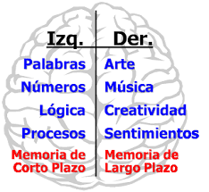
Procesos Cognitivos Superiores
Son los que se llevan a cabo después de los básicos y se encargan de integrar la información con la que ya se cuenta previamente al máximo.
Generalmente se trata de procesos conscientes y requieren de un esfuerzo mental mayor para llevarlos a cabo.

Slide 13
Pensamiento
Se trata de un proceso mental que se encarga de razonar, tomar decisiones, resolver los problemas de la vida cotidiana, entre muchas más funciones debido a su complejidad y heterogeneidad. Para poder llevar a cabo todas estas acciones, necesitamos crear conceptos en nuestra mente, organizar nuestras ideas, agrupar objetos, personas, entre otros elementos.

Slide 14
Ejemplo:
Cuando queremos tomar la decisión de que carrera universitaria estudiar, comenzamos a organizar nuestras ideas y a tener pensamientos en donde analizamos los pro y los contra que tendría el optar por una determinada carrera y no por otra.
Finalmente tomamos la mejor decisión que se adapte a nuestra forma de ser y a los objetivos que pretendemos lograr en la vida.

Slide 15
Lenguaje
El lenguaje es la capacidad con la que contamos todos los seres humanos para emitir y comprender distintos tipos de sonidos y palabras que vienen del exterior en combinación con un gran número de frases y letras con la finalidad de entendernos y de comunicarnos con las demás personas.
Aparte del lenguaje verbal, también existe el lenguaje corporal que es con el que nos comunicamos con el cuerpo por medio de nuestras posturas y nuestros gestos, los cuales también pueden ser interpretados por nuestro interlocutor.
El desarrollo de ambos tipos de lenguaje se sigue desarrollando prácticamente a lo largo de toda nuestra vida.

Slide 16
Ejemplo:
El lenguaje verbal o corporal lo podemos percibir por ejemplo cuando una persona nos está contando algo que realmente a nosotros no nos interesa mucho pero no podemos decirle que deje de hablar.
La persona podría notar que no nos interesa lo que esta diciendo por medio de nuestro lenguaje corporal ya que probablemente comenzaríamos a bostezar, desviaríamos nuestra mirada hacia otro lado, nuestros pies estarían apuntando hacia otro lado y no hacia la persona que nos está hablando, etc. lo que denotaría falta de interés.

Slide 17
Otros tipos de procesos cognitivos superiores
El ser humano se caracteriza por poseer una mente capaz de procesar estímulos y generar respuestas a partir de dicho procesamiento.
Nuestros procesos cognitivos superiores son muy variados y existen más tipos además del lenguaje y del pensamiento.
Algunos tipos de procesos cognitivos superiores son los siguientes:
Motivación
Aprendizaje
Motivación
Imaginación
Creatividad

Slide 18
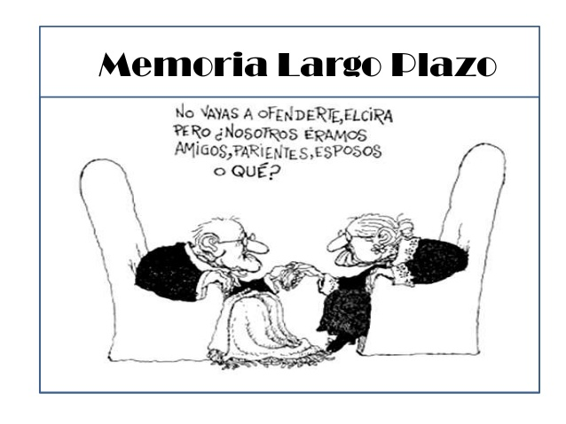

Slide 19
